Slide 1
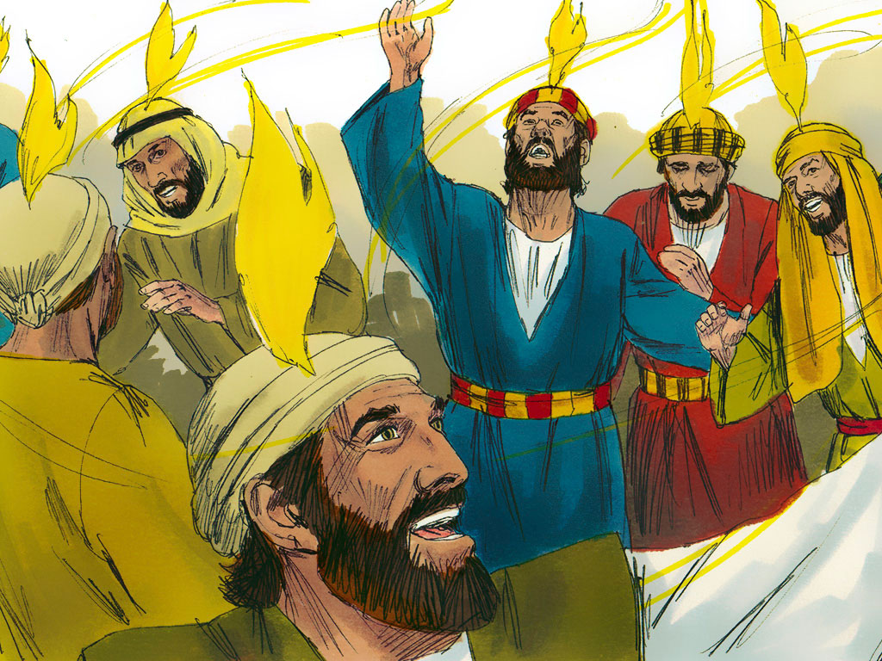
Hvorfor feirer vi pinse?
www.freebibleimages.org
Notes:
Pinse er den tredje av de store, kristne høytidene.
Spør gjerne elevene:
Hvorfor feirer vi jul?
Hvorfor feirer vi påsken?
Hvorfor feirer vi pinsen?

Slide 2
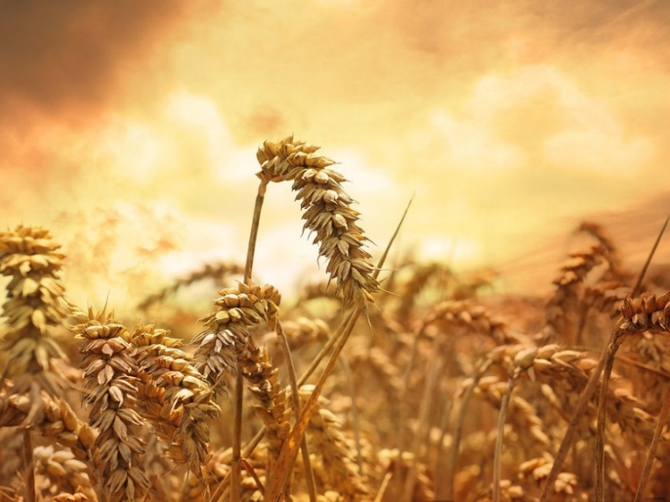
Pinsen var opprinnelig en jødisk takkefest
JERUSALEM
www.pixabay.com
www. wikipedia.org
Fra den dagen du tar sigden for å skjære det fullmodne kornet, skal du telle sju uker. Da skal du holde ukefesten for Herren din Gud.
5 Mos 16,9b-10a
Notes:
Opprinnelig var pinsen en høytid som har sin bakgrunn i Det gamle testamentet.
Høytiden går under ulike navn: - Ukefesten (den ble feiret sju uker etter påske) - Kornhøstens høytid (den ble feiret i forbindelse med innhøstningen)
Høytiden var en takkefest!
Den jødiske pinsen er en av de tre jødiske valfartsfester. Jøder fra alle deler av verden strømmet til Jerusalem for å delta i pinsefeiringen ved tempelet.
Her kommer en kort repetisjon av de tre jødiske valfartsfestene:
- Pesach / påsken: takkefest for befrielsen av Egypt (feires mars/april)
- Shevout / pinsen: takkefest for hvetehøsten og førstegrøden (mai/juni) - Sukkot / løvhyttefesten: høytid for å minnes vandringen i ørkenen, den markerer også slutten på årets innhøsting (sept/ okt)
Høytiden står omtalt i Det gamle testamentet, bl.a. i 5.Mos 16,9-12. 9 Du skal telle sju uker fram. Fra den dagen du tar sigden for å skjære det fullmodne kornet, skal du telle sju uker. 10 Da skal du holde ukefesten for Herren din Gud og bære fram de frivillige offer du lover, alt etter som Herren din Gud har velsignet deg. 11 Du skal glede deg for Herren din Guds ansikt på det stedet Herren din Gud velger ut til bolig for sitt navn, både du og din sønn og din datter, din slave og din slavekvinne, levittene som bor i byene dine, og innflytterne, de farløse og enkene som er hos deg. 12 Husk at du selv var slave i Egypt. Hold disse forskriftene og gjør etter dem.

Slide 3
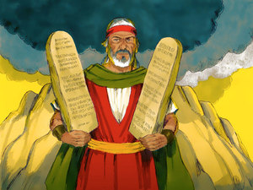
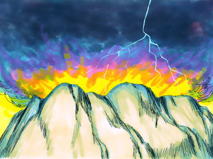
Shevout (pinsen i GT)= lovens fødselsdag
www.freebibleimages.org
www.freebibleimages.org
Moses får loven på Sinai-fjellet. Gud viser sin hellighet og sitt nærvær gjennom røyk og ild.
Notes:
I tillegg til å takke for hvetehøsten og førstegrøden, var shevout (pinsen) en takkefest for at Guds lov (bl.a. de ti bud) ble gitt jødene på Sinai. Derfor kan man også si at pinsen i GT var lovens fødselsdag (Studiebibelen, Hermon forlag, Bind 3:23)
Hele Sinai-fjellet sto i røyk fordi Herren hadde steget ned på det i ild. Røyken steg opp som røyken av en smelteovn, og hele fjellet skalv. 2 Mos 19,18

Slide 4
Pinse = 50 dager etter påske
Ordet pinse kommer av det greske ordet for «femti»; pentekoste.
www.freebibleimages.org
Notes:
Pinse har sammenheng med påske
Pinse er den 50. påskedagen, syv uker etter påske.
I Bibelen representerer tallet «7» det fullkomne. Når pinse kommer 7x7 uker etter påske, understreker det Guds fullkomne frelsesplan.

Slide 5
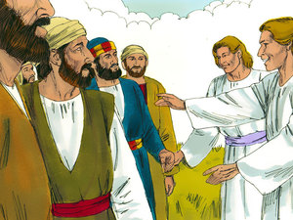
Kristi himmelfartsdag = 40 dager etter påske
www.freebibleimages.org
www.freebibleimages.org
Etter å ha lidd døden sto han (Jesus) levende fram for dem med mange klare bevis på at han levde: I førti dager viste han seg for dem og talte om det som hører Guds rike til.
«Denne Jesus som ble tatt bort fra dere opp til himmelen, han skal komme igjen på samme måte som dere har sett ham fare opp til himmelen.» Apg 1,3 +11
Notes:
Kristi himmelfartsdag feires 40 dager etter påske.
I Apg leser vi at Jesus gikk omkring på jorden i 40 dager etter at han stod opp fra de døde. I denne perioden var han sammen med disiplene, fortalte dem om Guds rike og gav dem flere bevis på at han var levende. De var viktig for de første kristne å stadfeste at Jesus virkelig hadde stått opp fra de døde. Derfor leser man at Jesus etter påskedagen gikk rundt på jorden som et virkelig menneske, ikke som et spøkelse eller en ånd. Det understrekes bl.a. ved at Jesus spiser sammen med disiplene etter oppstandelsen (Apg 1,4).
Himmelfarten - Etter disse 40 dagene samler Jesus disiplene sine. Han lover dem at Den hellige Ånd skal komme til dem og gi dem kraft. To menn i hvite klær, som man kan forestille seg at er en form for engler, forteller at Jesus vil komme tilbake til jorden på samme måte som han steg opp til himmelen. Apg 1,9-11 Da han hadde sagt dette, ble han løftet opp mens de så på, og en sky tok ham bort foran øynene deres. Som de nå stirret mot himmelen mens han dro bort, sto med ett to menn i hvite klær foran dem og sa: «Galileere, hvorfor står dere og ser mot himmelen? Denne Jesus som ble tatt bort fra dere opp til himmelen, han skal komme igjen på samme måte som dere har sett ham fare opp til himmelen.»
Kristus alle steder til alle tider
-Nettopp ved å bli tatt opp til himmelen på Kristi himmelfartsdag blir Jesus allestedsnærværende. Han er ikke lenger bundet til et bestemt sted eller en bestemt tid. Samtidig rommer Kristi himmelfart også det aspektet at Jesus stiger opp til himmelen og inntar sin plass ved «Guds, den allmektige Faders høyre hånd» som det står i trosbekjennelsen.
Misjonsbefalingen er også sentral ved Kristi Himmelfart
Da trådte Jesus fram og talte til dem: «Jeg har fått all makt i himmelen og på jorden. Gå derfor og gjør alle folkeslag til disipler: Døp dem til Faderens og Sønnens og Den hellige ånds navn og lær dem å holde alt det jeg har befalt dere. Og se, jeg er med dere alle dager inntil verdens ende.»
Matt 28,18-20.

Slide 6
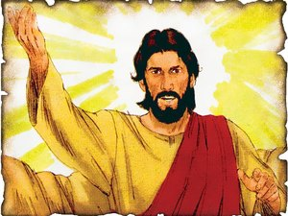
Jesus lovet disiplene en hjelper som alltid skulle være hos dem
Og jeg vil be min Far, og han skal gi dere en annen talsmann, som skal være hos dere for alltid.
Joh 14,16
Dere skal ikke forlate Jerusalem, men vente på det som Far har lovet, det som dere har hørt av meg. Apg 1,4b
www.freebibleimages.org
Notes:
Ved at Jesus tas opp til himmelen, gis det samtidig plass for at Den hellige ånd kan komme til jorden!
Noen stikkord om hvem Den hellige ånd er og gjør:
Sannhetens ånd: Og jeg vil be min Far, og han skal gi dere en annen talsmann, som skal være hos dere for alltid: sannhetens Ånd, som verden ikke kan ta imot. For verden ser ham ikke og kjenner ham ikke. Men dere kjenner ham, for han blir hos dere og skal være i dere. Joh 14,16-17
Et uttrykk for Guds nærvær: Jeg lar dere ikke bli igjen som foreldreløse barn. Jeg kommer til dere. Snart ser ikke verden meg lenger. Men dere skal se meg, for jeg lever, og dere skal også leve. Den dagen skal dere skjønne at jeg er i min Far, og at dere er i meg og jeg i dere. Joh 14,18-20
Gir fred: Fred etterlater jeg dere. Min fred gir jeg dere, ikke den fred som verden gir. La ikke hjertet bli grepet av angst og motløshet. Joh 14,27
Skal lære disiplene: Men Talsmannen, Den hellige ånd, som Far skal sende i mitt navn, skal lære dere alt og minne dere om alt det jeg har sagt dere. Joh 14,26
Skal lære verden: Og når han kommer, skal han gå i rette med verden og vise den hva synd er, hva rettferdighet er, og hva dom er: Synden er at de ikke tror på meg. Rettferdigheten er at jeg går til Far, og dere ser meg ikke lenger. Dommen er at denne verdens fyrste er dømt. Joh 16,8-11
Herliggjør Jesus: Han skal herliggjøre meg, for han skal ta av det som er mitt, og forkynne det for dere. Joh 16,14
Jesus sa at disiplene måtte vente i Jerusalem: En gang han spiste sammen med dem, påla han dem dette: «Dere skal ikke forlate Jerusalem, men vente på det som Far har lovet, det som dere har hørt av meg. For Johannes døpte med vann, men dere skal om noen få dager bli døpt med Den hellige ånd.» Apg 1,4-5
Det var nødvendig ut fra de profetiske ordene i Mika 4,2 og Jes 2,3 at de ble i Jerusalem.
Mange folk skal dra av sted og si: «Kom, la oss gå opp til Herrens fjell, til Jakobs Guds hus, så han kan lære oss sine veier og vi kan ferdes på hans stier. For lov skal gå ut fra Sion, Herrens ord fra Jerusalem.»
(Mika 4,2 og Jes 2,3)

Slide 7
DHÅ kommer som en kraftig vind
Da pinsedagen kom, var alle samlet på ett sted. Plutselig lød det fra himmelen som når en kraftig vind blåser, og lyden fylte hele huset hvor de satt.
Apg 2,1-2
www.freebibleimages.org
Notes:
Like etter at Jesus har blitt tatt opp til himmelen er disiplene alene, og da den jødiske pinsefeiringen pågår, er de samlet i et hus i Jerusalem. Plutselig fylles huset av noe som likner et kraftig vindkast!
Som når en kraftig vind blåser: Ikke en vind, men som lyden av en vind. Uttrykket antyder den mektige, men usynlige kraften fra Den hellige ånd.

Slide 8
DHÅ kommer med tunger som av ild
Tunger som av ild viste seg for dem, delte seg og satte seg på hver enkelt av dem. Da ble de alle fylt av Den hellige ånd, og de begynte å tale på andre språk etter som Ånden ga dem å forkynne.
Apg 2,3-4
www.freebibleimages.org
Notes:
Huset fylles av noe som likner et kraftig vindkast, og tunger som av ild setter seg på disiplene. På denne måten beskriver Lukas (forfatter av Apg) hvordan Den hellige ånd fyller disiplene og rører ved dem, slik at de plutselig kan snakke alle verdens språk. Den hellige ånd gir disiplene ny frimodighet!
Tunger som av ild: ikke ild, men som ild.
Husk at bakgrunnen for den jødiske pinsen var å takke for loven som ble gitt på Sinai.
Et annet eksempel på at ild symboliserer Guds nærvær, er fortellingen om Moses og den brennende busken (2 Mos 3,2-5). Ilden var et symbol på det guddommelige nærværet. Både vind og ild var et tegn på Guds mektige kraft.
Å tale på andre språk: - Tungetalen har vært virkelige språk, men ukjent for de som talte dem. Jerusalem var jo i pinsen samlingssted for jøder fra hele verden, og med ett kan de tilreisende fra Egypt, Libya, Roma og alle andre deler av verden, forstå hva disiplene sier. (www.bibel.no/OversettelseSprakLitteratur/Bibelen-i-Norge/Bibelen-i-hoytidene/Pinse)
Tungetale:
- Mange forbinder gjerne pinse med tungetale. Tungetale er når noen taler et språk som er ukjent for den som fremfører tungetalen. På pinsedag var det altså et reelt språk, men oftest er tungetale ikke et alminnelig språk.
I det nye testamentet omtales tungetalen som en nådegave, gitt til Guds menighet (1 Kor 12-14). Den er ingen naturlig menneskelig evne, ikke et resultat av menneskelig prestasjon, fortjeneste eller verdighet. - Er en virkning av Guds Ånd, som også står for utdeling av gaven (1 Kor 12,11). - Er et tegn som følger dem som tror (Mar 16,17).

Slide 9
Pinse = 50 dager etter Peters preken
Vend om og la dere døpe i Jesu Kristi navn, hver og en av dere, så dere kan få tilgivelse for syndene, og dere skal få Den hellige ånds gave.
Apg 2,38
www.freebibleimages.org
Notes:
Disippelen Peter holder da en tale. Peter forklarer de uvanlige begivenhetene, og viser ut fra skriftsteder i Det gamle testamentet at dette var forutsagt.
Vit at i GT ble Guds ånd kun gitt til spesielle ledere; konger og profeter.
- Joel profeti: En gang skal det skje at jeg øser ut min Ånd over alle mennesker. Deres sønner og døtre skal profetere, de gamle skal drømme drømmer og de unge skal se syn. Joel 3,1
Husk også Jesu løfte: Men dere skal få kraft når Den hellige ånd kommer over dere, og dere skal være mine vitner i Jerusalem og hele Judea, i Samaria og helt til jordens ende. Apg. 1,8
Pinsetalen er en kristosentrisk tale: Han snakker om Jesus og om hvordan han har stått opp fra de døde. De som tror på Kristi verk og blir døpt, får to store gaver; tilgivelse for syndene og Den Hellige ånd. (Illustrert bibelleksikon, Bind 5:272)

Slide 10
Pinse = kirkens fødselsdag
www.freebibleimages.org
www.freebibleimages.org
De som tok imot budskapet hans, ble døpt, og den dagen ble det lagt til omkring tre tusen mennesker. De holdt seg trofast til apostlenes lære og fellesskapet, til brødsbrytelsen og bønnene.
Apg 2,41-42
Notes:
Etter talen til Peter fortelles det at omlag tre tusen mennesker tar imot budskapet. De blir døpt og de blir til den første kristne menighet. Det er grunnen til at pinsen også kalles kirkens fødselsdag. De som blir døpt representerer ulike folk og folkegrupper, dermed viser den nye menighet sin verdensomspennende karakter.
Apg 2,41-42 De som tok imot budskapet hans, ble døpt, og den dagen ble det lagt til omkring tre tusen mennesker. De holdt seg trofast til apostlenes lære og fellesskapet, til brødsbrytelsen og bønnene.
“Kirke” i denne sammenhengen er ikke selve kirkebygget, men fellesskapet av de troende.
Merk det som er nytt i forhold til den jødiske tro og bakgrunn:
Jesus er endelig offer for synd (det gjør tempel og offer overfødig) - Frelsen tas imot ved tro og dåp (ikke ved omskjærelse og loven)
Frelsen er for alle folkegrupper (ikke bare for jøder)

Slide 11
Pinse = takkefest for Den hellige ånds komme
Hva innebærer det at Den hellige ånd kommer til verden?
Et uttrykk for Guds nærvær!
www.pixabay.com
Duen = symbol på Den hellige ånd
Notes:
Et barn i krybben julenatt og den tomme graven påskemorgen er gjerne enklere å forholde seg til enn Den hellige ånd.
Den hellige ånd er først og fremst et uttrykk for Guds nærvær.
Jesus sa: Og jeg vil be min Far, og han skal gi dere en annen talsmann, som skal være hos dere for alltid. Joh 14,16
Åndens komme til jorden er et frelseshistorisk engangstilfelle, like eksklusivt som Jesu død og oppstandelse. Åndens komme til den enkelte formidles objektivt ved nådemidlene og subjektivt ved troen. (Illustrert bibelleksikon, Bind 5:272)
Duen = symbol på DHÅ f
Det har bakgrunn i Jesu dåp. Etter at Jesus var blitt døpt, åpnet himmelen seg og DHÅ viste seg i en dueskikkelse.
Da Jesus var blitt døpt, steg han straks opp av vannet. Og se, himmelen åpnet seg, og han så Guds Ånd komme ned over seg som en due. Og det lød en røst fra himmelen: «Dette er min Sønn, den elskede, i ham har jeg min glede.» Matt 3,16-17

Slide 12
Babels tårn
I pinsen skjer det motsatte av språkforvirringen i Babel:
Alle kristne er nå ett folk!
www.freebibleimages.org
Notes:
EKSTRA: Det gamle testamentet forteller at alle i begynnelsen snakket samme språk. Menneskene bestemte seg for å bygge et høyt tårn som kunne nå helt opp til himmelen, men Gud ødela tårnet og gav menneskene ulike språk. Dermed kunne de ikke lenger snakke sammen og heller ikke samarbeide om å fullføre prosjektet.
I pinsen skjer det motsatte: Nå kan alle mennesker igjen forstå hverandre, i hvert fall når vi snakker med tro om Gud og Kristus. På den måten sier pinsefortellingen at alle kristne nå er ett folk. Når Den hellige ånd er tilstede, kan mennesker snakke sammen og forstå hverandre på tross av annet som måtte skille dem.
(www.bibel.no/OversettelseSprakLitteratur/Bibelen-i-Norge/Bibelen-i-hoytidene/Pinse)
Her er ikke jøde eller greker, her er ikke slave eller fri, her er ikke mann og kvinne. Dere er alle én i Kristus Jesus. Gal 3,28.

Slide 13
Pinsens liturgiske farge er rød
- blodets, åndens og ildens farge.
www.nettkirken.no
Notes:
EKSTRA:
Pinsens liturgiske farge er rød – blodets, åndens og ildens farge.
www.bibel.no/OversettelseSprakLitteratur/Bibelen-i-Norge/Bibelen-i-hoytidene/Pinse
Du kan lese mer om kirkens liturgiske farger her:
-www.nettkirken.no/kirken/liturgiske-farger

Slide 14
Kilder
www.bibel.no/OversettelseSprakLitteratur/Bibelen-i-Norge/Bibelen-i-hoytidene/Pinse
http://www.bibel.no/OversettelseSprakLitteratur/Bibelen-i-Norge/Bibelen-i-hoytidene/KristiHimmelfart
http://www.bibel.no/Nettbibelen
Illustrert Bibelleksikon, Bind 5, 1986, Toralf Gilbrant og Tor Inge Gilbrant
Bibelen Guds Ord – Studieutgave, Bibelforlaget, 2007
Studiebibelen, Hermon forlag, Bind 3, 1996, Thoralf Gilbrant
Bilder:
www.freebibleimages.org/
www.pixabay.com
www.wikipedia.org
www.nettkirken.no/kirken/liturgiske-farger
Notes:
Denne ressursen er laget for Damaris skole av Britt-Ellen S.Birkeland. Bjørn Hinderaker har kommet med innspill.

